Slide 1
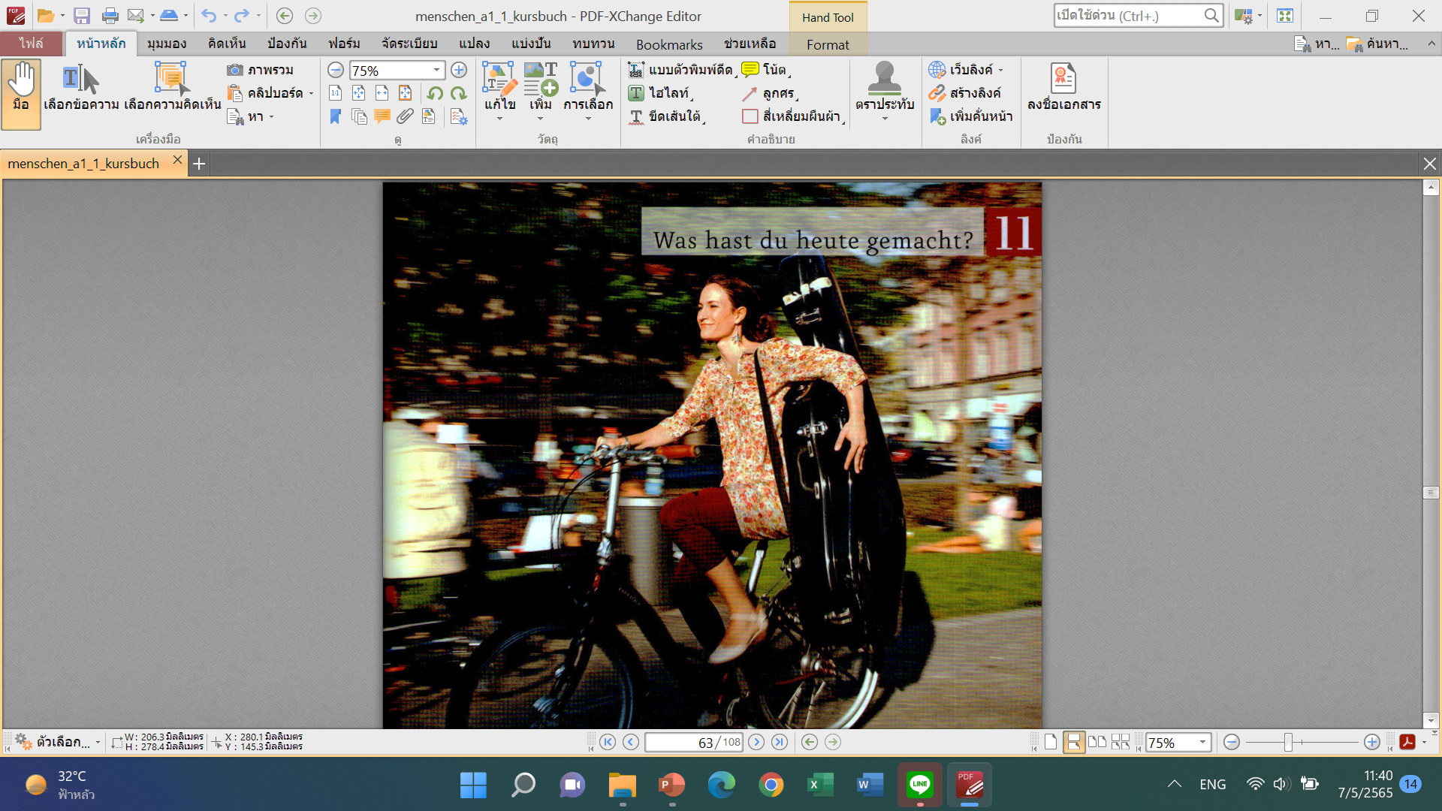
Lektion 11.1
Tagesablauf

Slide 2
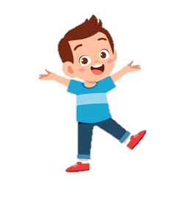
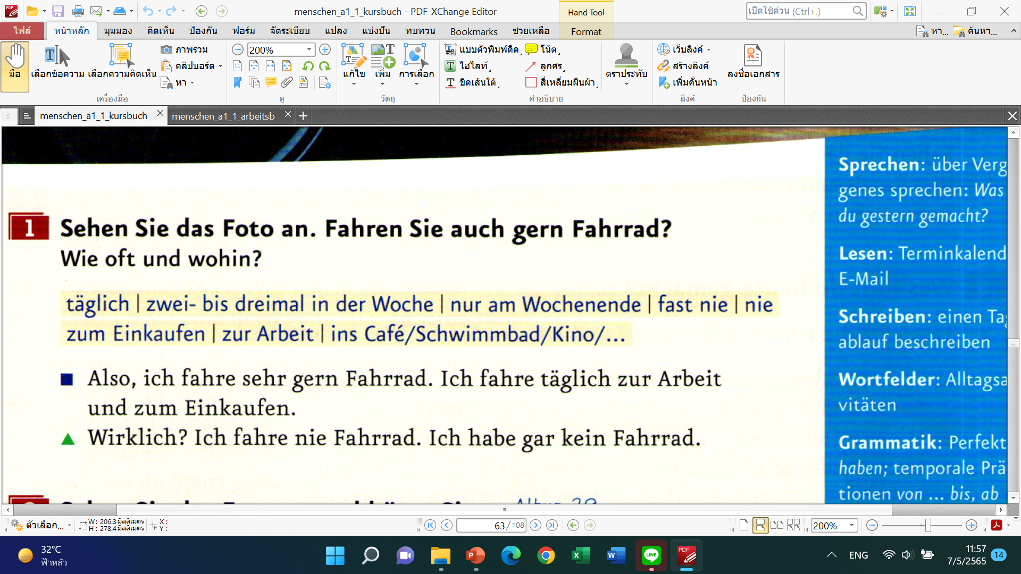
Fährst du auch gern Fahrrad?
Wie oft fährst du?
Wohin fährst du?
Also, ich fahre sehr gern
Fahrrad. Ich fahre täglich
zur Arbeit und zum Einkaufen.
Sehen Sie das Foto an.

Slide 3
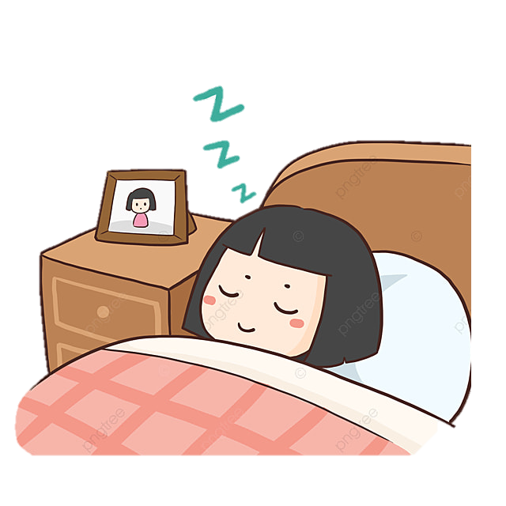
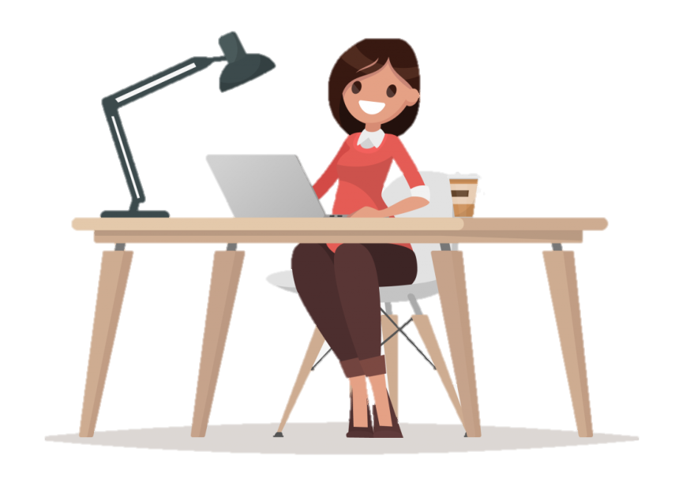
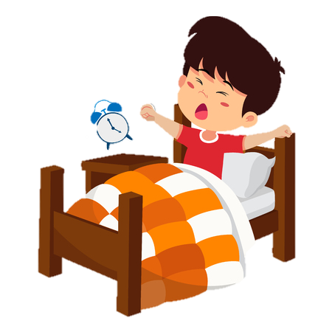
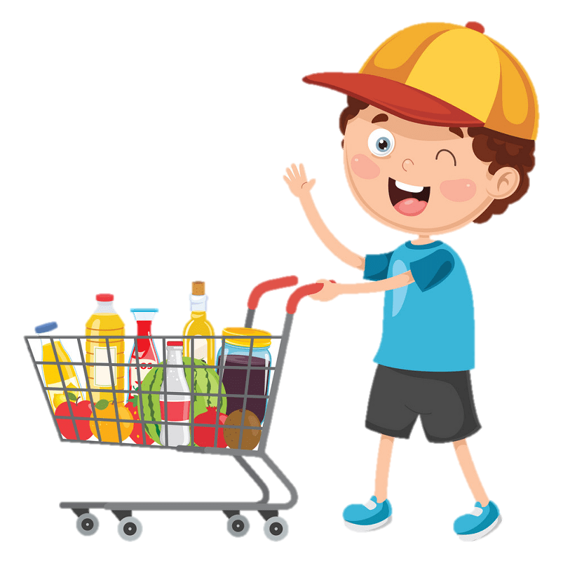
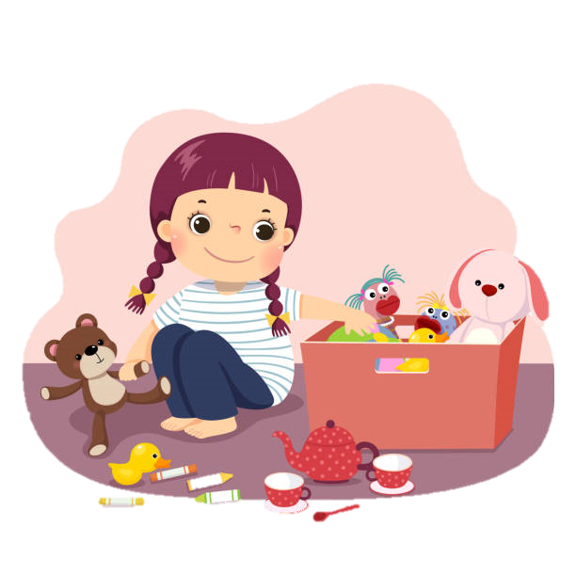
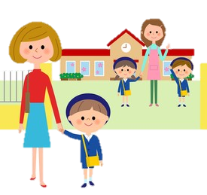
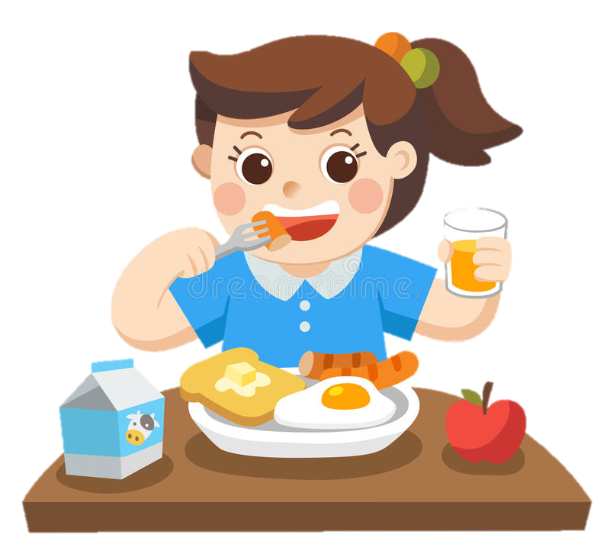
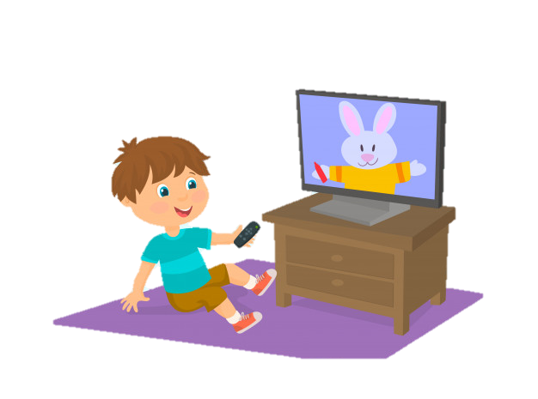
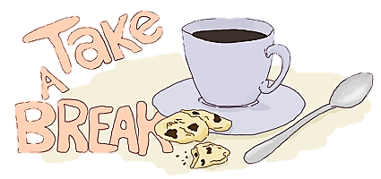
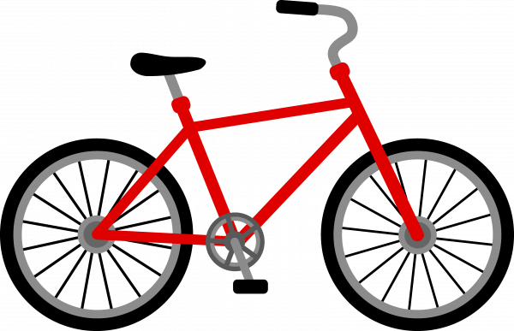

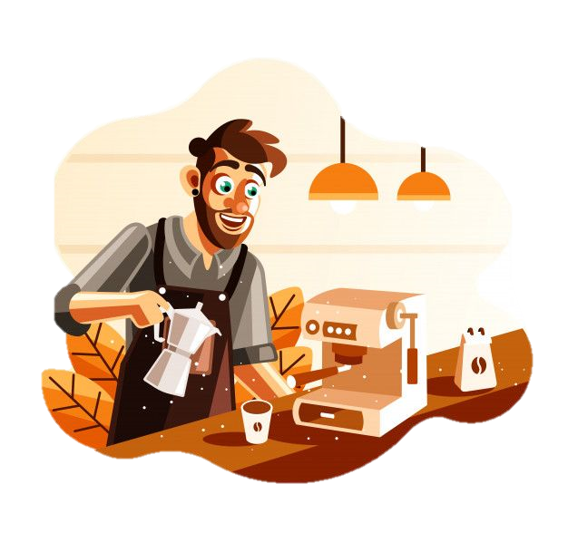

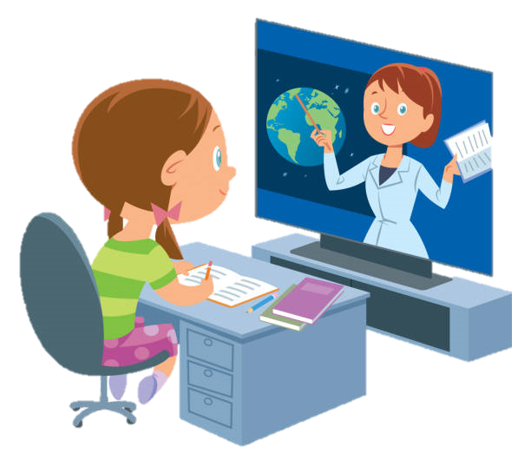
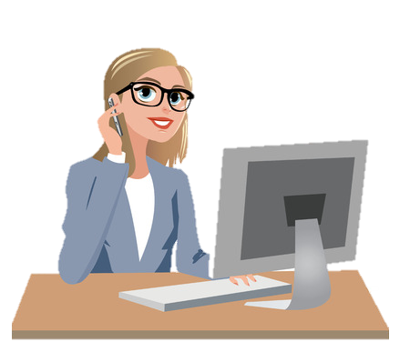

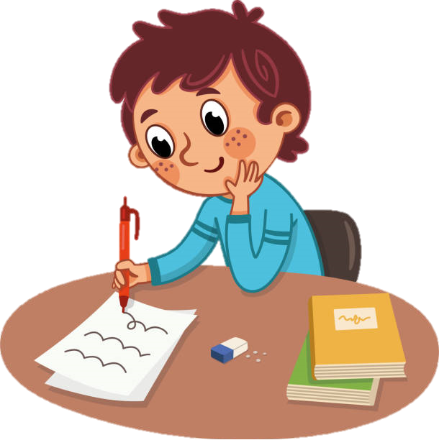
im
Supermarkt
arbeiten
einkaufen
Also, ich fahre sehr gern
Fahrrad. Ich fahre täglich
zur Arbeit und zum Einkaufen.
aufstehen
schlafen
aufräumen
frühstücken
fernsehen
abholen
Pause
Zeitung
Also, ich fahre sehr gern
Fahrrad. Ich fahre täglich
zur Arbeit und zum Einkaufen.
Tagesablauf
machen
lesen
Bücher
Kaffee
kochen
lernen
E-Mails
Hausaufgaben
schreiben
machen

Slide 4
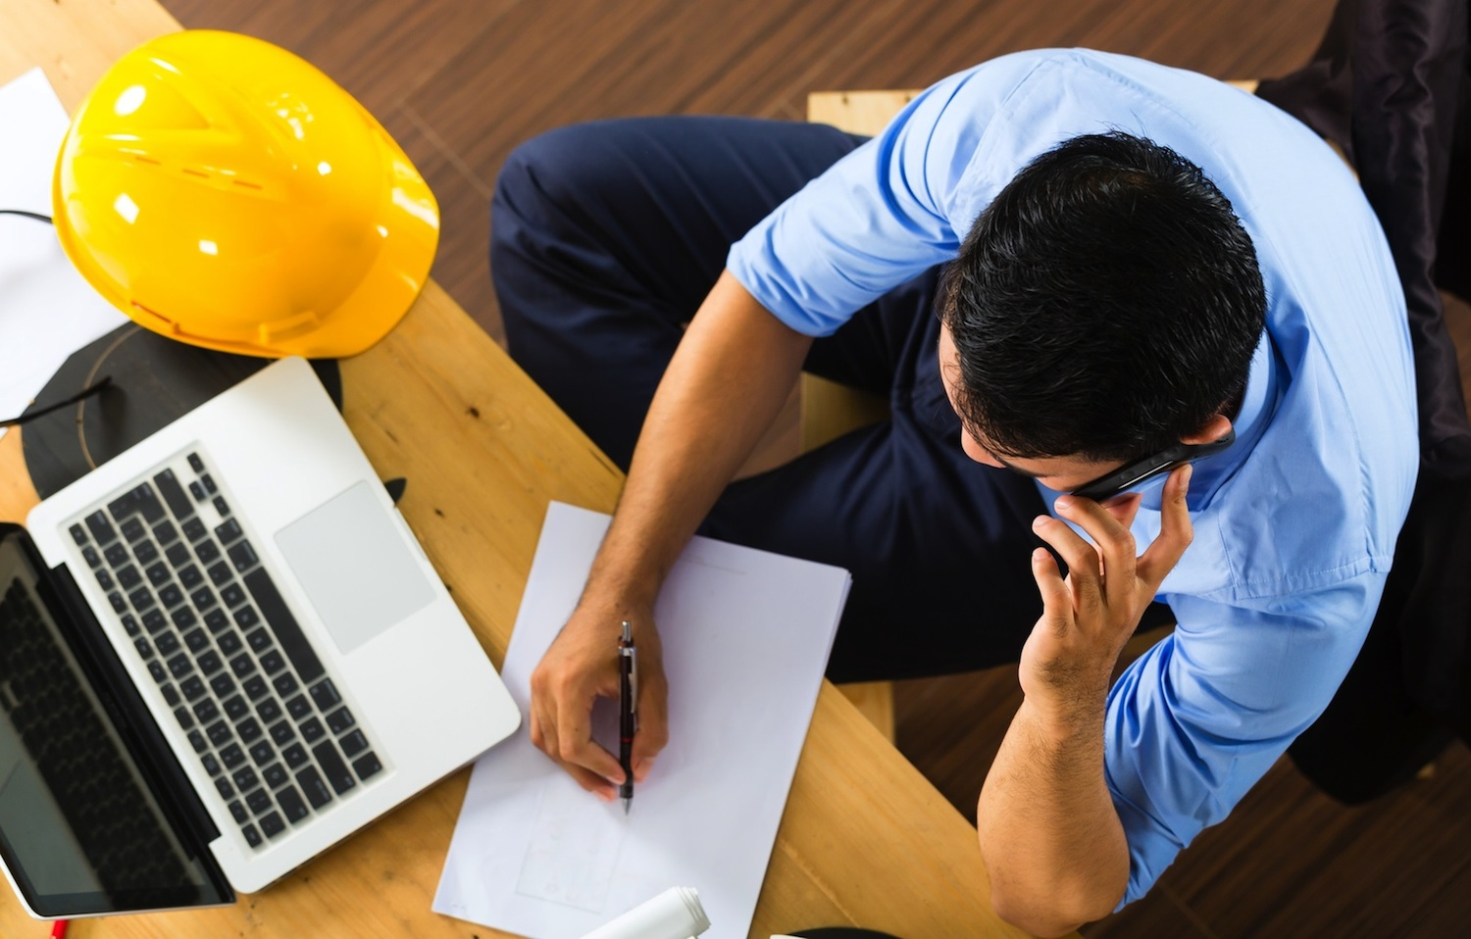
arbeiten

Slide 5
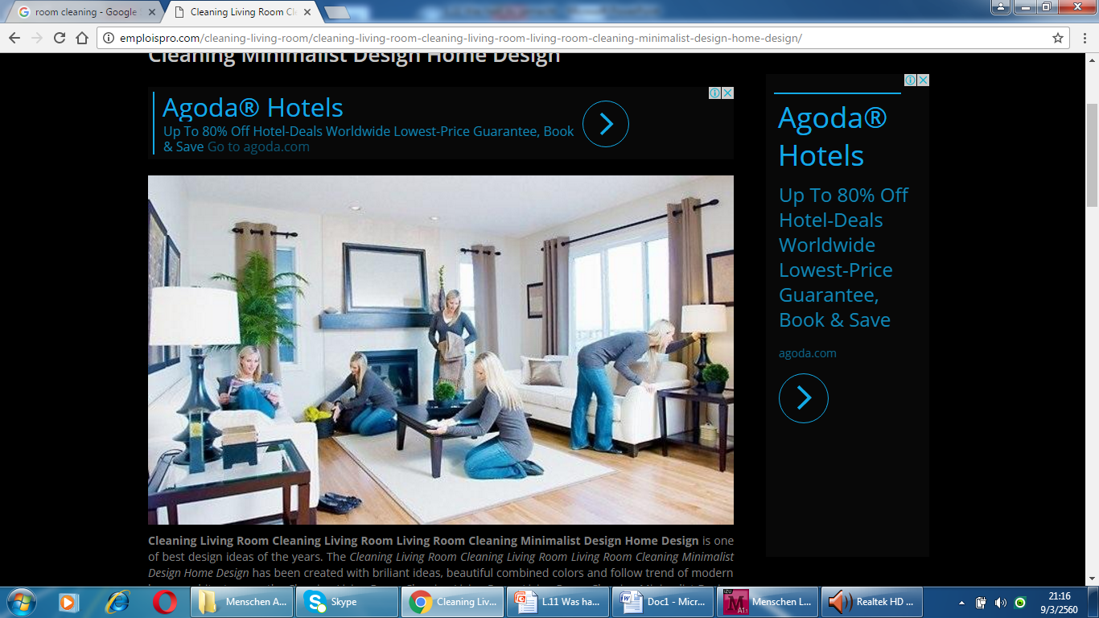
aufräumen

Slide 6
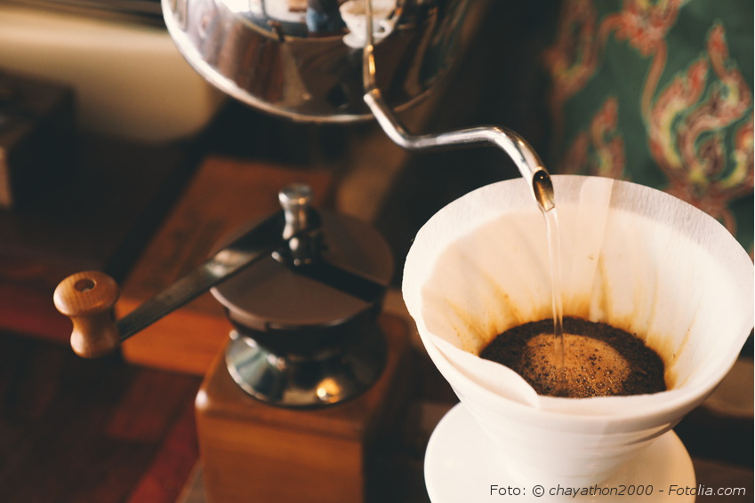
Kaffee
kochen

Slide 7
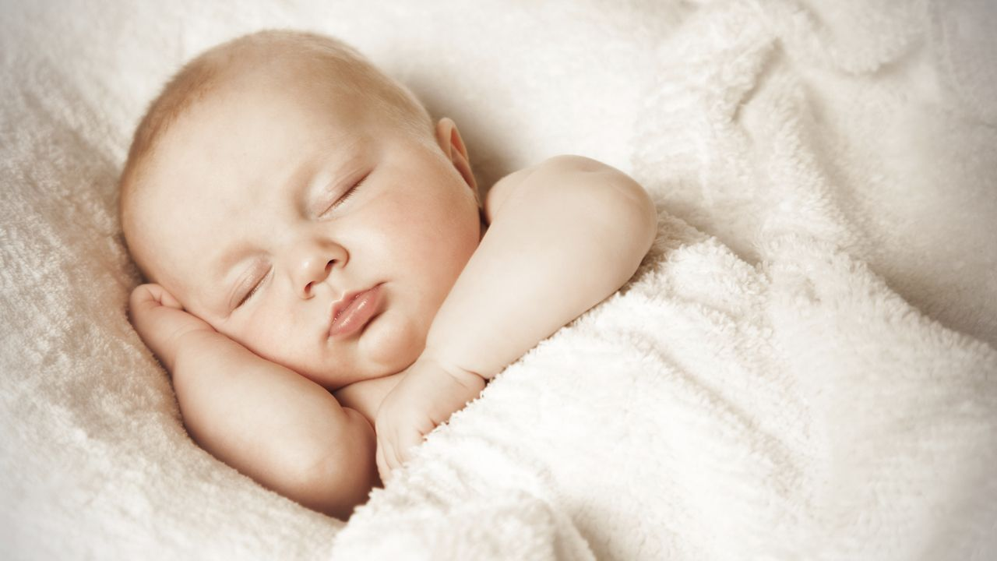
schlafen

Slide 8

Hausaufgaben machen

Slide 9
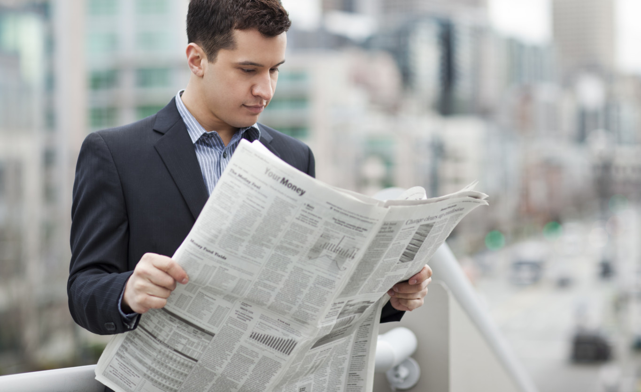
Zeitung lesen

Slide 10

E-Mails schreiben

Slide 11
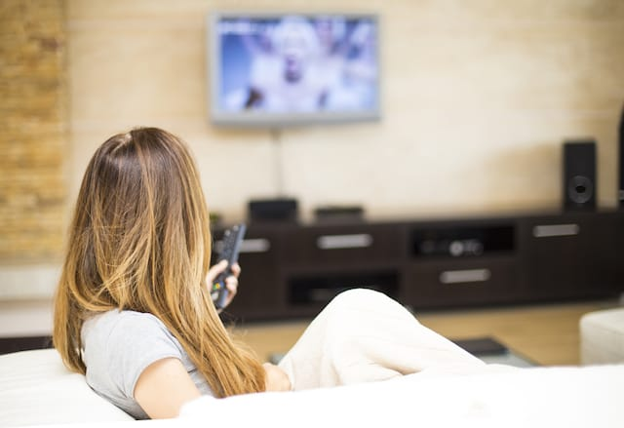
fernsehen

Slide 12
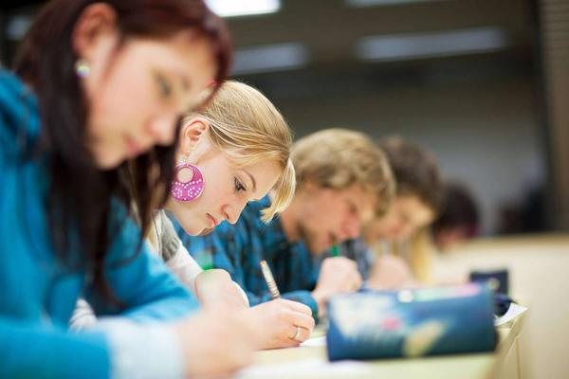
lernen

Slide 13
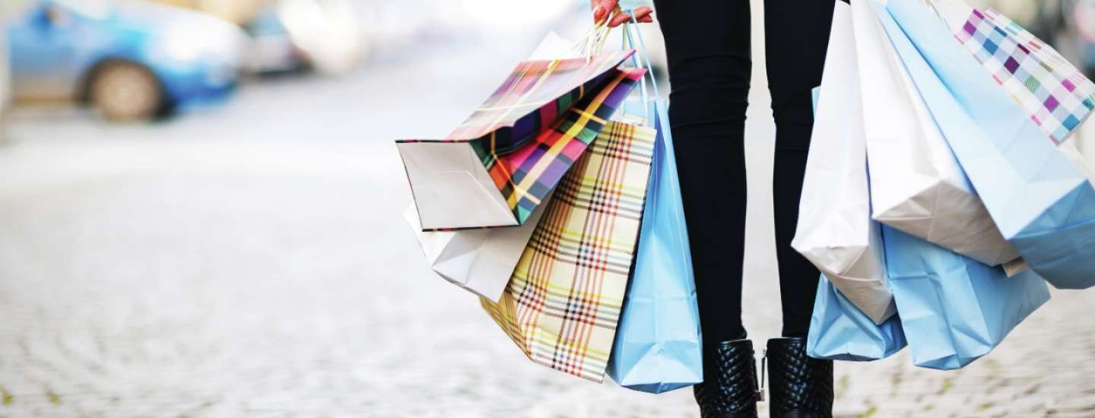
einkaufen

Slide 14
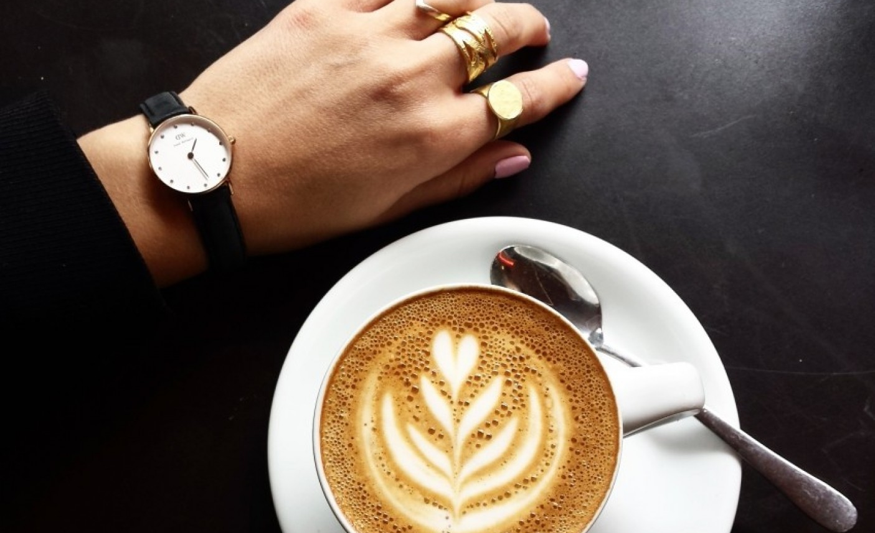
eine Pause machen

Slide 15
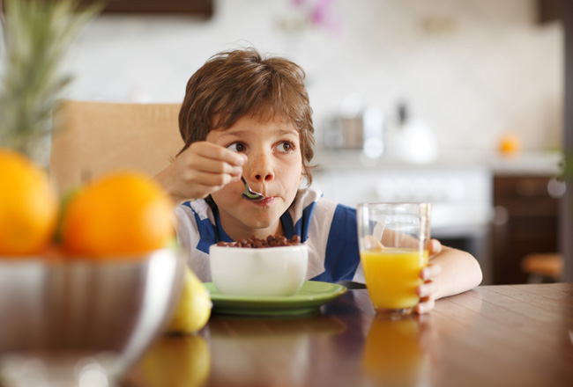
frühstücken

Slide 16
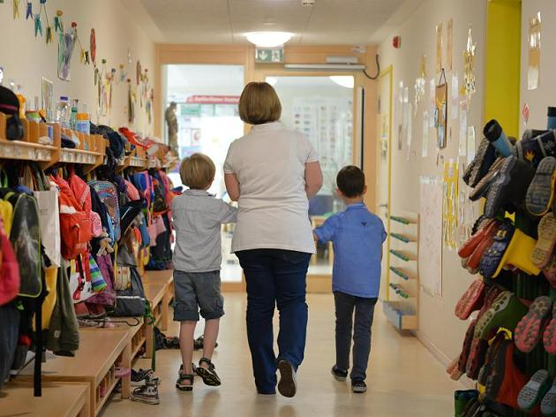
abholen

Slide 17

Bücher lesen

Slide 18
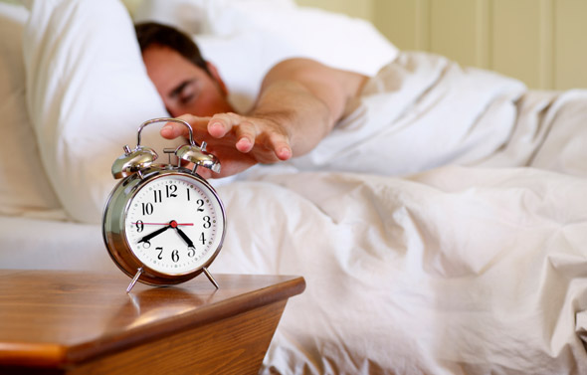
aufstehen

Slide 19




Slide 20

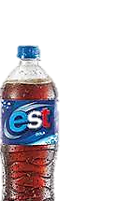

aufstehen
aufräumen
einkaufen
ich
kauf …ein
steh …auf
e
e
e
räum …auf
du
st
räum ….auf
kauf …..ein
st
st
steh…..auf
er/es
kauf …ein
räum …auf
t
steh …auf
t
t
sie
wir
kauf …ein
steh …auf
räum .…auf
en
en
en
ihr
t
t
kauf …ein
steh …auf
räum …auf
t
kauf ....ein
steh ...auf
en
Sie/sie
en
räum ...auf
en

Slide 21

abholen
arbeiten
schreiben
frühstücken
ich
schreib
e
e
e
frühstück
hol …ab
arbeit
e
du
schreib
st
st
st
frühstück
hol ….ab
arbeite
st
er/es
schreib
t
t
t
frühstück
hol …ab
arbeite
sie
t
wir
en
schreib
en
en
frühstück
hol …ab
arbeit
en
ihr
t
schreib
t
arbeite
frühstück
hol …ab
t
t
arbeit
en
en
Sie/sie
hol ...ab
en
schreib
frühstück
en

Slide 22
ie
ä
fernsehen
schlafen
ich
e
e
seh …. fern
schlaf
du
st
st
schläf
sieh …. fern
er/es
t
t
schläf
sieh …. fern
sie
wir
en
en
seh …. fern
schlaf
ihr
t
t
seh …. fern
schlaf
Sie/sie
en
en
seh …. fern
schlaf

Slide 23
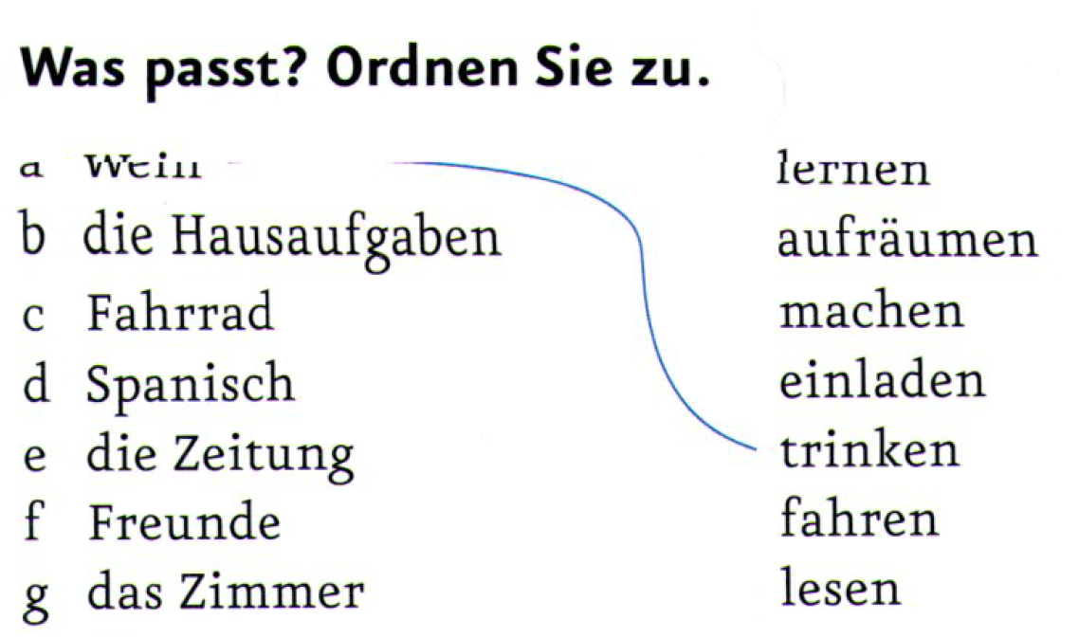

Slide 24
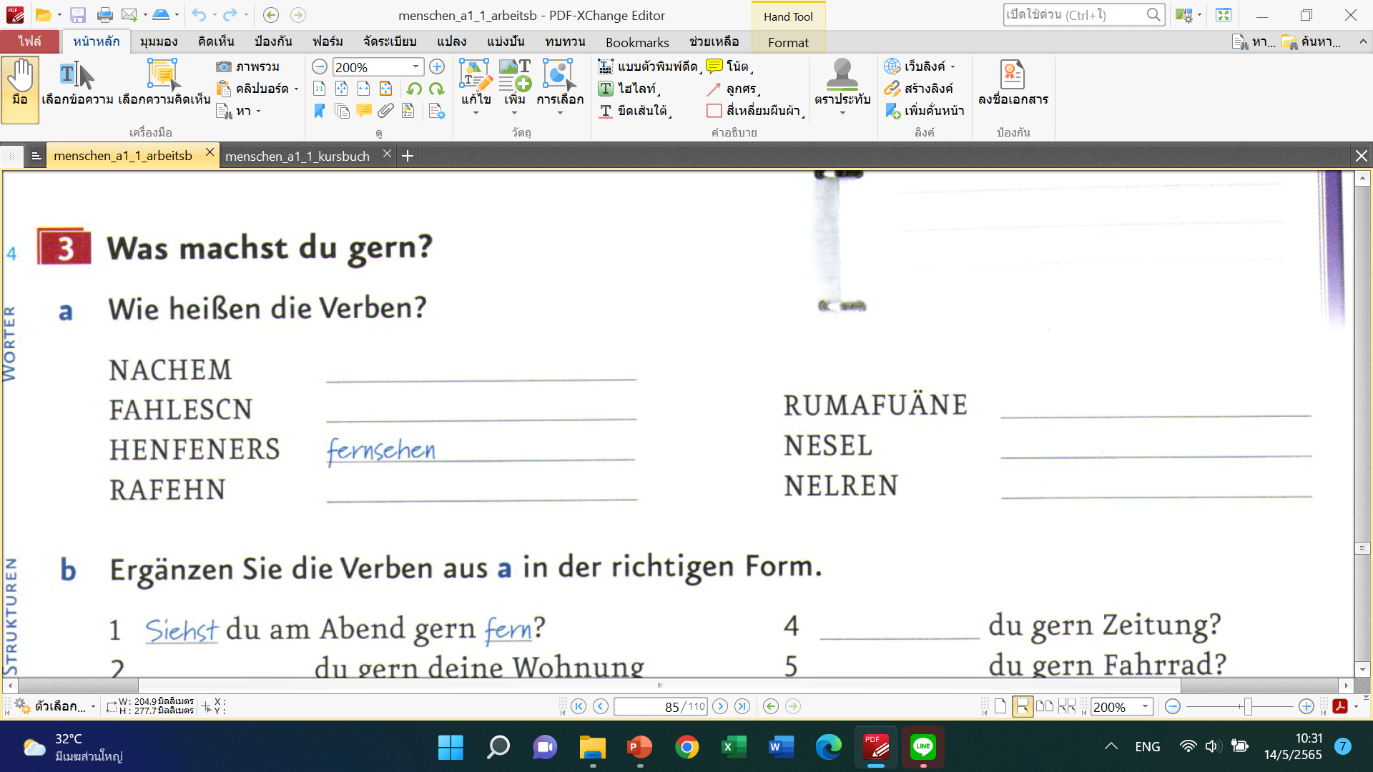

Slide 25
